Slide 1
WELCOME
GVHD: TS. Nguyễn Nhất Hải
Mã lớp: 118593
Nhóm 20:
1, Nguyễn Đình Trường
2, Dương Minh Hoàng
3, Nguyễn Trần Khang
4, Đặng Huỳnh Đức
5, Nguyễn Duy Minh

Slide 2

LÝ DO CHỌN ĐỀ TÀI

Slide 3
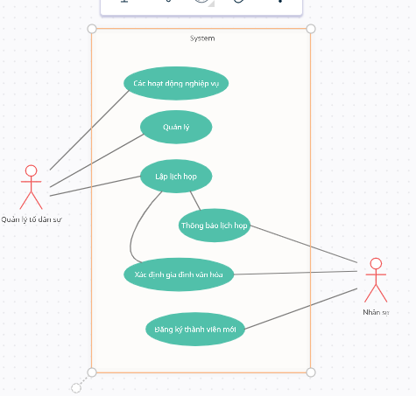
Phân tích Usecase

Slide 4
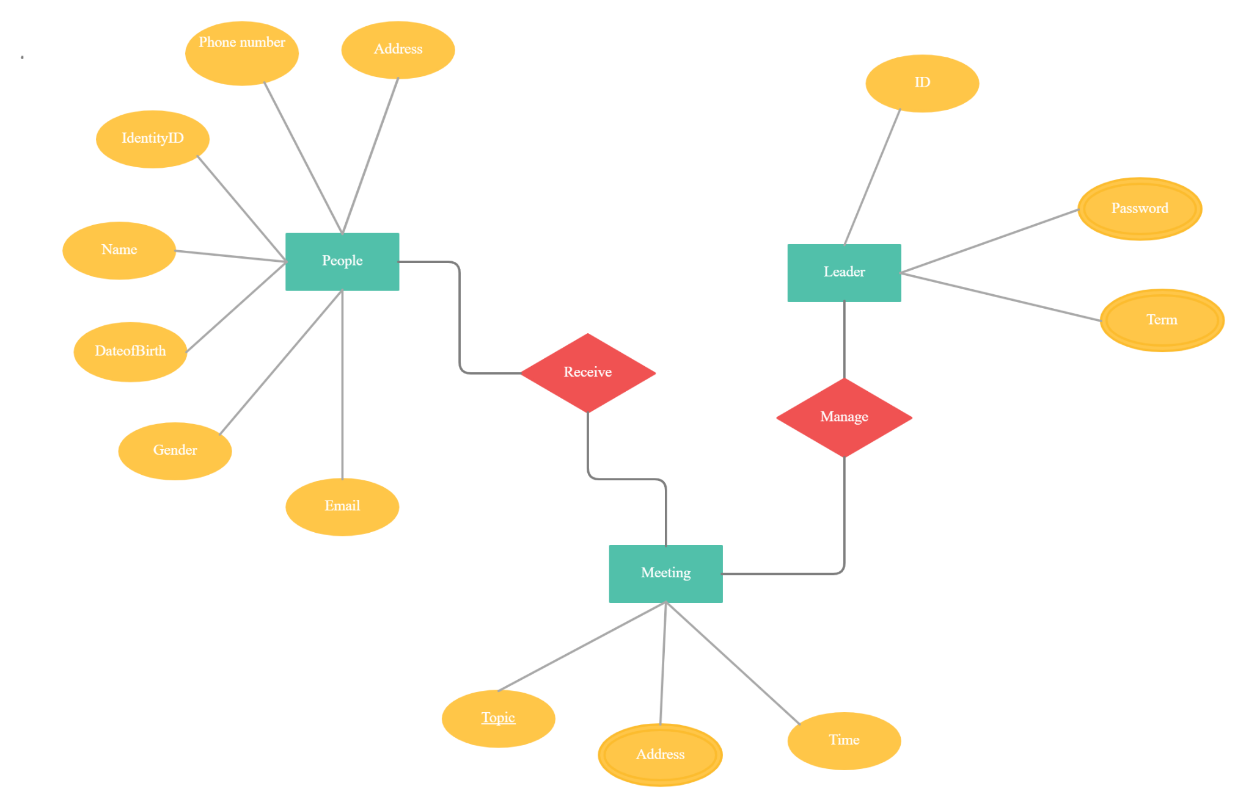
Mô hình thực thể liên kết

Slide 5
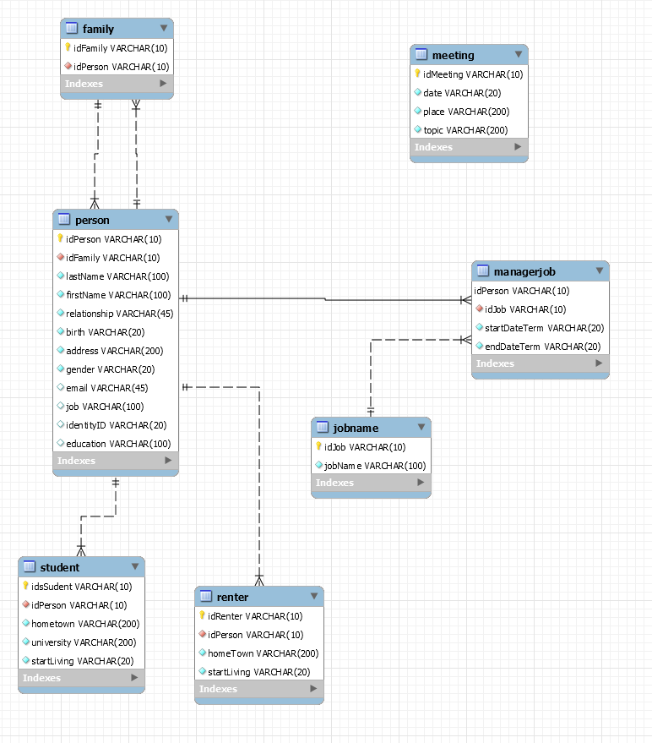
Thiết kế cơ sở dữ liệu

Slide 6
Công nghệ sử dụng
Ngôn ngữ lập trình Java
IDE: Netbeans
Hệ quản trị dữ liệu MySQL

Slide 7
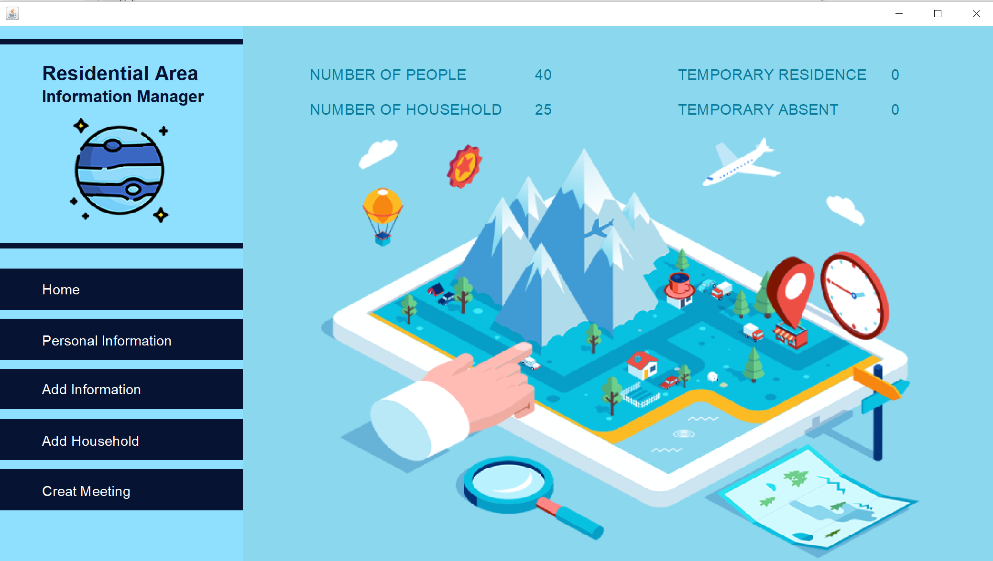
Chương trình minh hoạ
Kết quả chương trình minh họa

Slide 8


